Slide 1
小小地复习一下神经网络
注意：
1. 本系列我不打算展开理论和概念上的细节，因为网上有更好的资料来系统性学习。
2. 本系列是从编程的角度来探索深度学习和TensorFlow
3. 不过复习一下基本的理论知识还是有帮助的

Slide 2
神经网络只是一个很酷的名词，媒体用来夸大其词的。其实没有生物神经那么高级。 归根结底就是计算图谱，或者说数据流图谱 计算图谱归根结底就是一串链在一起的函数 归根结底就是矩阵不断相乘 接下来我会一一解释

Slide 3

神经网络

Slide 4
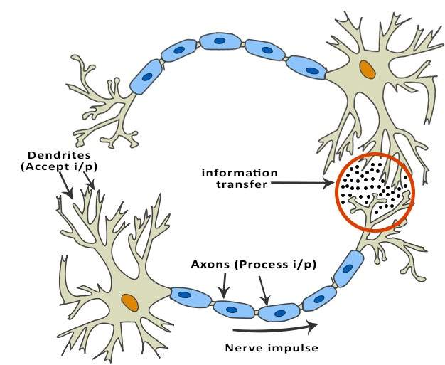
神经网络

Slide 5
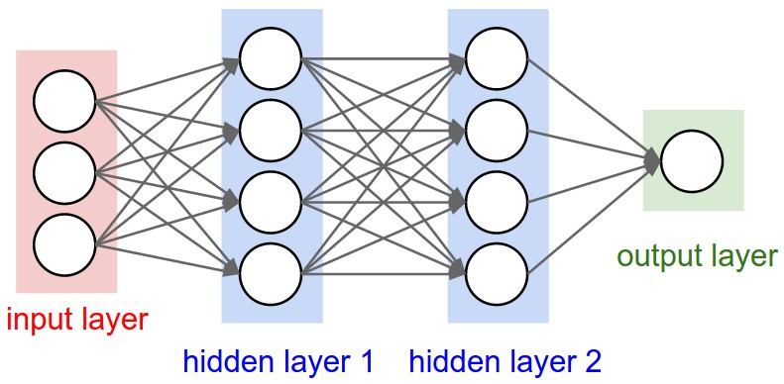
神经网络

Slide 6
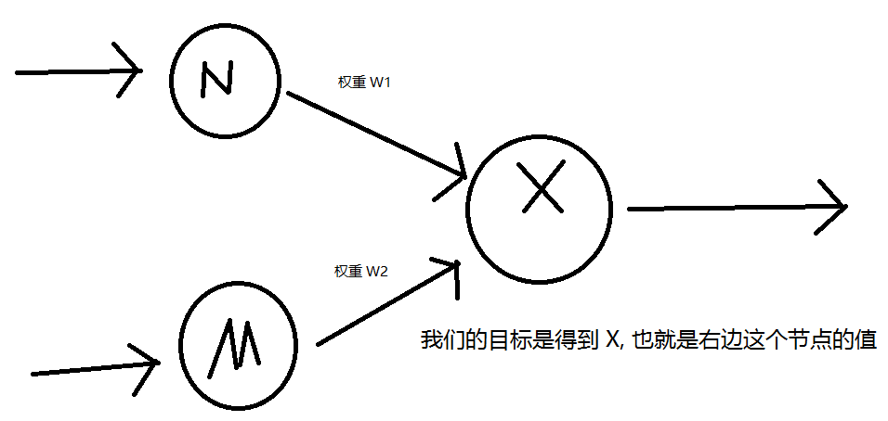
神经网络：一个节点怎么运作？
两大件：权重（Weight）+ 激活函数（Activation Function）
X = activate(inputN, inputM) , input = value * weight
举个例子：
激活函数为求和
sum(all inputs)
X = inputN + inputM
X = N * W1 + M * W2

Slide 7
神经网络：一个节点怎么运作？
两大件：权重（Weight）+ 激活函数（Activation Function）
权重是一个既定的值，每个条线有一个。可以不一样，通常都不一样
激活函数可以为任何函数，每个节点的激活可以是不一样的函数
函数头可以一般性地表示为：
value = activate(一个所有input组成的向量)
在上一个例子中就是，value = sum( [ inputN, inputM ] )
输入与输出都可以是多个

Slide 8
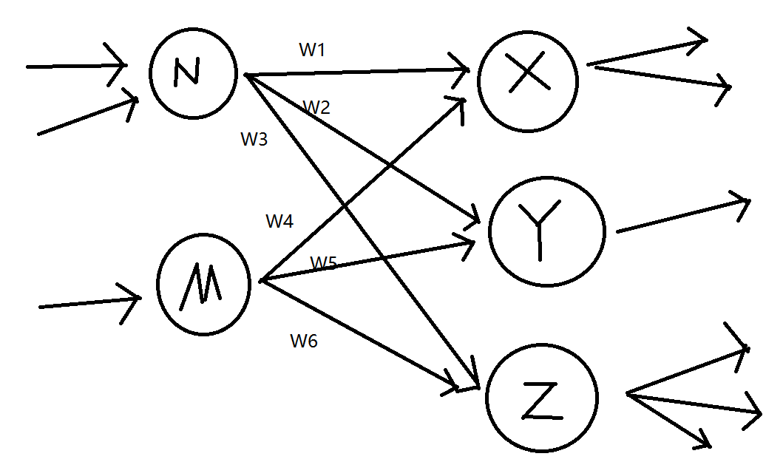
神经网络：整体来看一遍
为了更好地建模，通常每一层的激活函数是一样的
至少在简单的情况下是这样的

Slide 9
计算图谱、数据流图谱
一个形象的称呼而已。
比神经网络更确切的点明了本质
我们来这里看一个动画
https://www.tensorflow.org/

Slide 10
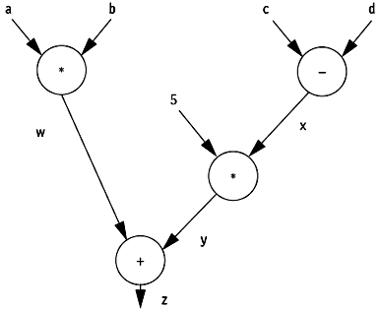
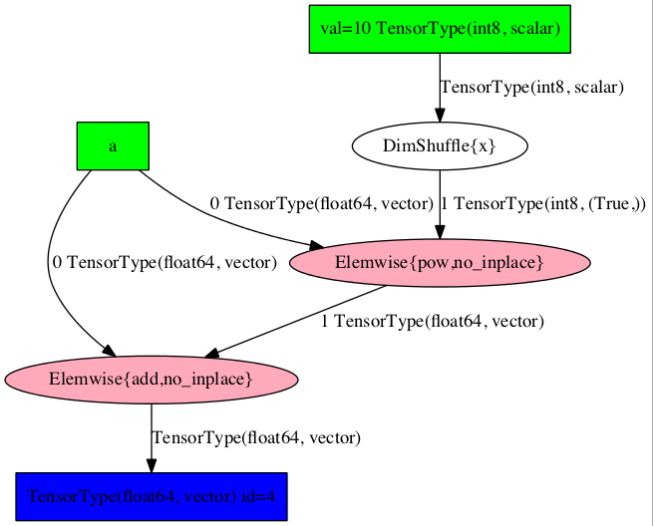
计算图谱、数据流图谱

Slide 11
链在一起的函数
将其想成函数链条有助于思考
编程语言的写法
Z = add(W, Y)
Z = add(Multiply(A, B), Multiply(5, X))
Z = add(Multiply(A, B), Multiply(5, Subtract(C, D)))
数学符号写法
Z = A * B + 5 * ( C - D )
这样思考有什么好处呢？
我们可以使用微积分！！！
Z是可以求导的！！！
求导有什么好处呢？
我们就可以知道每个输入的改变对输出有多大的影响！！！
dz/da, dz/db, dz/dc, dz/dd

Slide 12
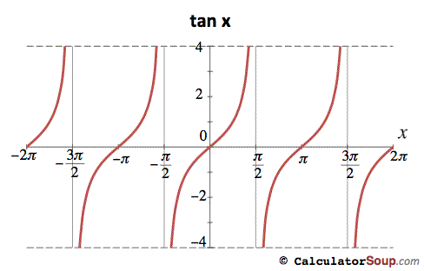
链在一起的函数
注意：
如果函数不可求导
那么就呵呵了。
比如三角函数 tan
tan只在被定义的
区间可以求导

Slide 13
矩阵不断相乘
将计算图谱想成矩阵不断相乘其实更多地是从编程的角度在思考。
因为我们可以将同一层的节点全部存在一个大矩阵当中，而不是每个节点单独存起来。这样有利于GPU并行计算
相乘是指 Values * Weights 这里他们都矩阵，而不是标量
如果每一层的激活函数也是一样的话，那么激活也可以GPU并行
Outputs = Activate( Values * Weights)
Outputs = Activate( Inputs ), Inputs = Values * Weights

Slide 14
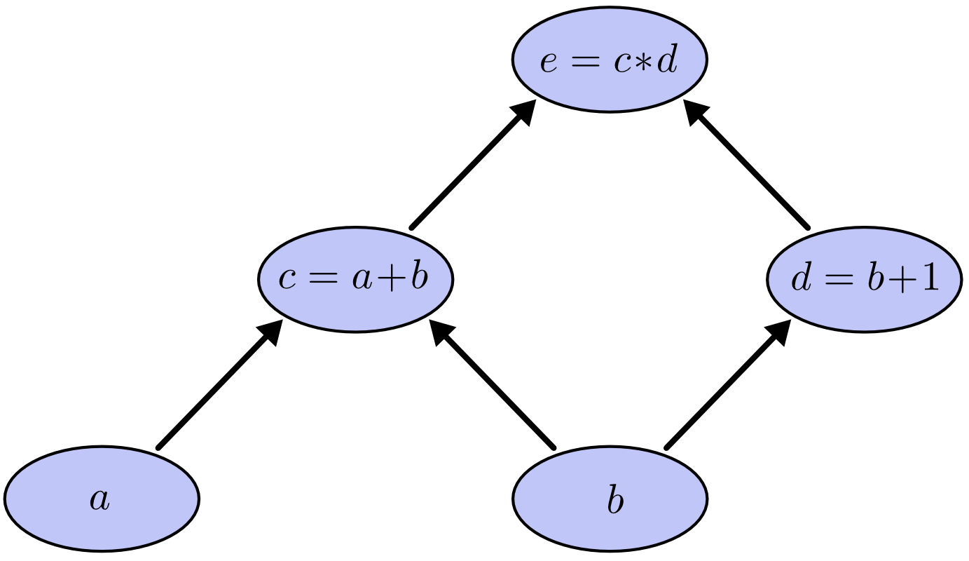
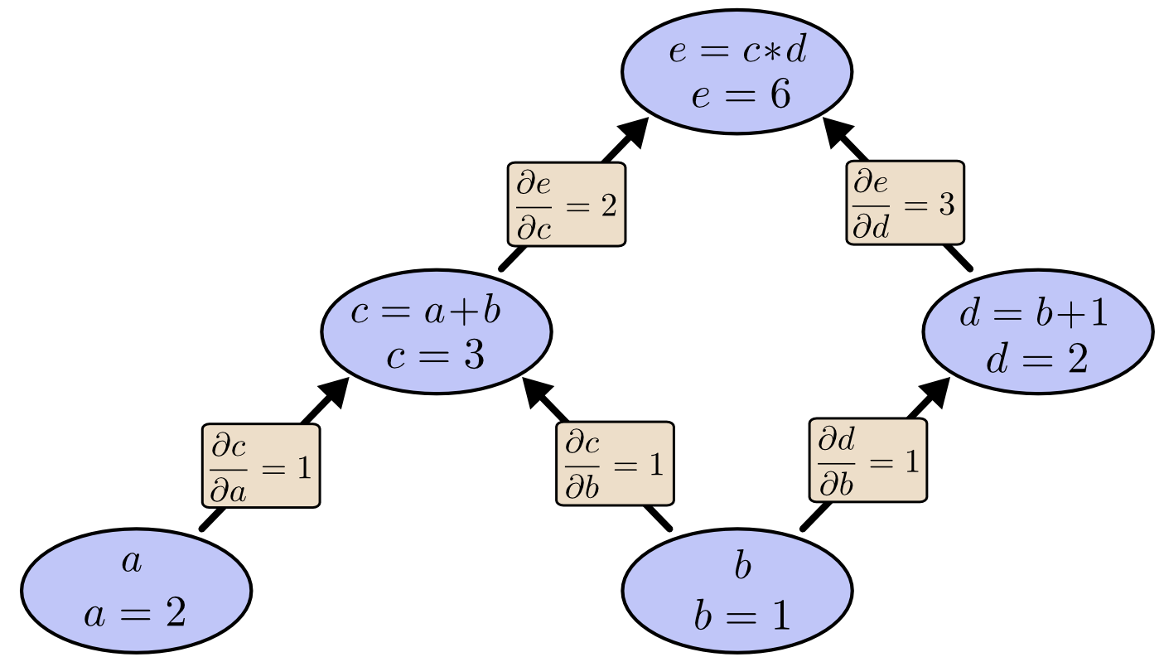
还有一个最重要的方法：Back Propagation 反向传播 简单地说是通过微分来修改权重。在机器学习里面用这个方法来训练出好的模型 这里就不多讲了，下一期的理论复习再讲

